Slide 1

12. Aivoperäisiä tiedonkäsittelyn häiriöitä

Slide 2
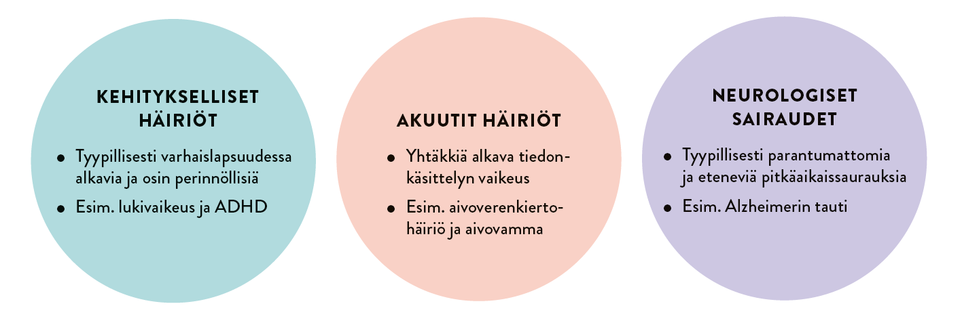
Aivoperäiset tiedonkäsittelyn häiriöt
Neuropsykologinen häiriö: muutos yksilön kognitiivisessa toimintakyvyssä tai käyttäytymisessä
  aiheutuu aivojen vaurioiden ja aivojen rakenteen tai toiminnan poikkeamien seurauksena
Tiedonkäsittelyn häiriöt: voivat syntyä kehityksellisten häiriöiden, akuuttien häiriöiden tai neurologisten sairauksien seurauksena

Slide 3

Neuropsykologinen kuntoutus
Neuropsykologinen kuntoutus: pyritään vähentämään häiriöön liittyviä vaikeuksia ja toimintakyvyn haittaa
Aluksi keskeistä on oiretiedostus: potilas tunnistaa vaikeutensa tiedonkäsittelyssä
Kuntoutuksen tavoitteena uudelleenrakentaminen tai kompensaatio
Uudelleenrakentaminen: plastisten muutosten aikaan saaminen aivoissa
  vaurioituneen aivoalueen toimintakykyisinä säilyneet lähialueet ottavat tehtäväkseen vaurioituneen alueen toimintoja
Kompensaatio: vaurioitunutta toimintoa pyritään korvaamaan uusia toimintatapoja harjoittelemalla

Slide 4

Tarkkaavaisuuden häiriöt: neglect
Neglect: aivovaurion aiheuttama tarkkaavaisuushäiriö, jossa henkilö ei kiinnitä huomiota vaurioituneen aivopuoliskon vastakkaisella puolella esiintyviin ärsykkeisiin
  ongelmia erityisesti tarkkaavaisuuden suuntaamisessa
  yleensä kyseessä on oikean aivopuoliskon vaurio, joka aiheuttaa vasemman näkökentän häiriön
Neglect-oireiden kuntoutus:
  alkuvaiheessa keskeistä oiretiedostus eli annetaan tietoa sairaudesta
  kuntoutuksessa ohjataan mm. järjestelmällisesti tarkkailemaan kehon, toimintakentän ja havaintokentän vasenta puolta

Slide 5
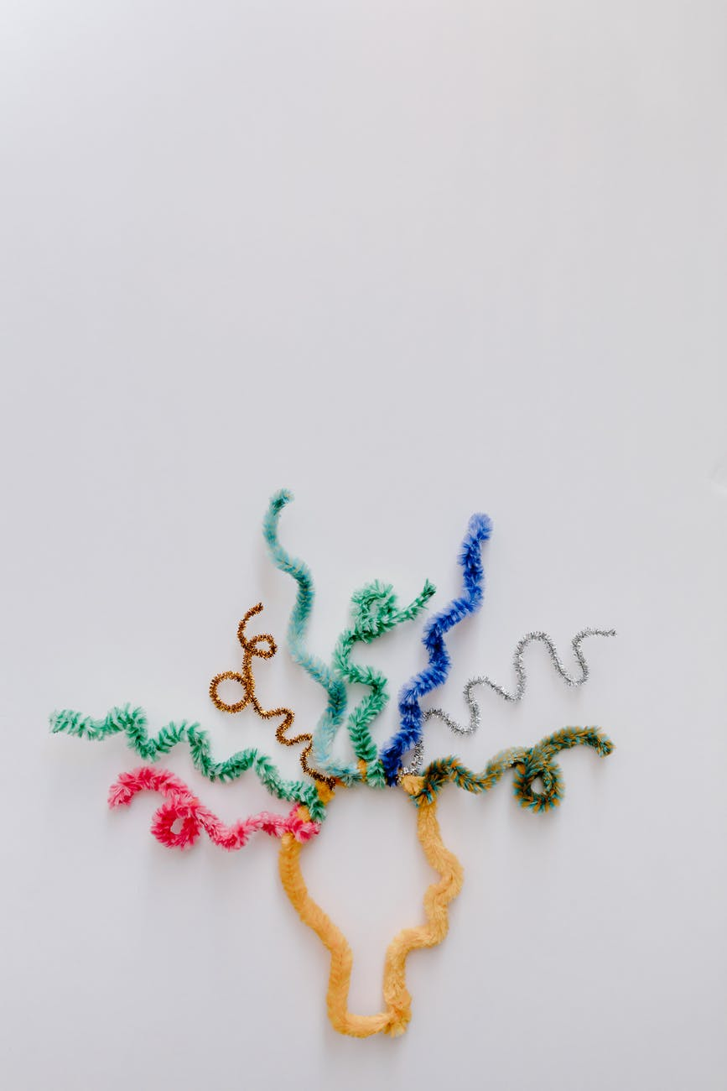
Tarkkaavaisuuden häiriöt: ADHD
ADHD: aktiivisuuden ja tarkkaavuuden häiriö (Attention Deficit Hyperactivity Disorder)
  kehityksellinen häiriö, joka on osin perinnöllinen
  yksilön kyky suunnata ja ylläpitää tarkkaavaisuuttaan on rajoittunut, jonka vuoksi myös henkilön toiminta on ylivilkasta
  pääasialliset oireet tarkkaamattomuus, ylivilkkaus ja impulsiivisuus
  ADHD-lasten aivojen otsalohkojen etuosien kehitys on usein poikkeavaa muihin lapsiin verrattuna
ADHD:n kuntoutus:
  kuuluu muun muassa tiedon lisääminen häiriöstä, lääkitys ja käyttäytymisterapeuttinen hoito
  harjoitellaan tunnistamaan keskittymiseen vaikuttavia tekijöitä
  opetellaan uusia, paremmin toimivia tapoja tunteiden säätelyyn, ajanhallintaan ja oppimiseen

Slide 6

muistihäiriöt
Muistihäiriö voi aiheutua esimerkiksi aivovauriosta tai aivojen sairaudesta
  häiriö säilömuistiin tallennuksessa: uusien muistojen muodostaminen vaurion jälkeisestä ajasta häiriintynyt
  häiriö muistista haussa ja palautuksessa tai muistissa säilymisessä: vauriota edeltäneiden asioiden muistaminen häiriintynyt
Amnesia: säilömuistiin tallennus ei onnistu lainkaan
  amnesia-nimitystä käytetään myös yleiskäsitteenä muistihäiriöistä
Muistihäiriöiden kuntoutus:
  painottuu tukemaan arjen toimintakyvyn säilyttämistä
  etenevien muistisairauksien kuntoutuksessa ei juurikaan pyritä muistitoimintojen uudelleenrakentamiseen vaan kompensaatioon

Slide 7

Muistihäiriöt: Alzheimerin tauti ja dementia
Muistihäiriöitä voivat aiheuttaa esim. Alzheimerin tauti ja muut dementiat
Alzheimerin tauti aivojen rappeumasairaus, joka vaikeuttaa muistitoimintoja ja aiheuttaa dementiaa
  neurologinen sairaus
Dementia: oireyhtymä, johon kuuluu usein muistin ja muiden kognitiivisten toimintojen heikentymistä
  semanttinen dementia: aivosairaus, jossa henkilö vähitellen menettää kyvyn ymmärtää sanojen merkityksiä ja sitä, miten eri sanat liittyvät toisiinsa

Slide 8

Kielelliset häiriöt: lukivaikeus
Lukivaikeus (dysleksia, lukihäiriö): lukemisen ja kirjoittamisen erityisvaikeus
  kehityksellinen häiriö, joka on osin perinnöllinen
  lukeminen yleensä hidasta tai vaikeaa
  yksittäisten sanojen lukemisessa voi tulla virheitä
  luetun ymmärtäminen hankalaa
  kirjoittaessa kirjaimet tai niiden paikat saattavat sekoittua tai kirjaimia jää puuttumaan
  lukivaikeus ei johdu tyhmyydestä tai laiskuudesta
Lukivaikeuden tukemisessa keskeistä on pyrkiä etsimään keinoja siihen, miten oppimista voisi helpottaa

Slide 9
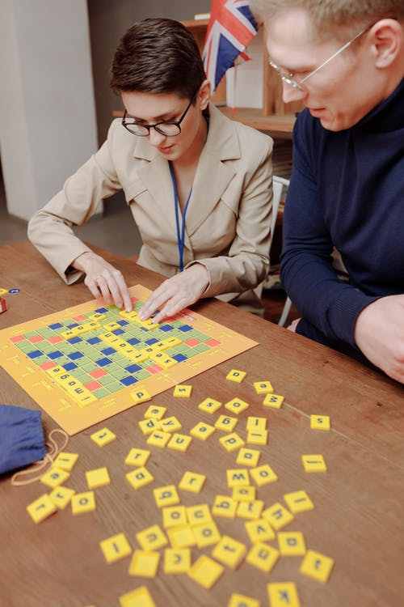
Kielelliset häiriöt: afasia
Afasia: aivovauriosta seurannut kielellinen häiriö
  puheen havaitsemisen, tuottamisen ja ymmärtämisen häiriöt
  lukemisen ja kirjoittamisen häiriöt
  vuorovaikutustilanteiden vaikeutuminen
  aivojen vasemman puoleisten alueiden vauriot voivat aiheuttaa etenkin Brocan tai Wernicken afasiaa
Kielellisten häiriöiden kuntoutus:
  autetaan muun muassa puheen, kommunikaation, äänen, lukemisen ja kirjoittamisen sekä suun motorisen toiminnan vaikeuksissa

